Slide 1


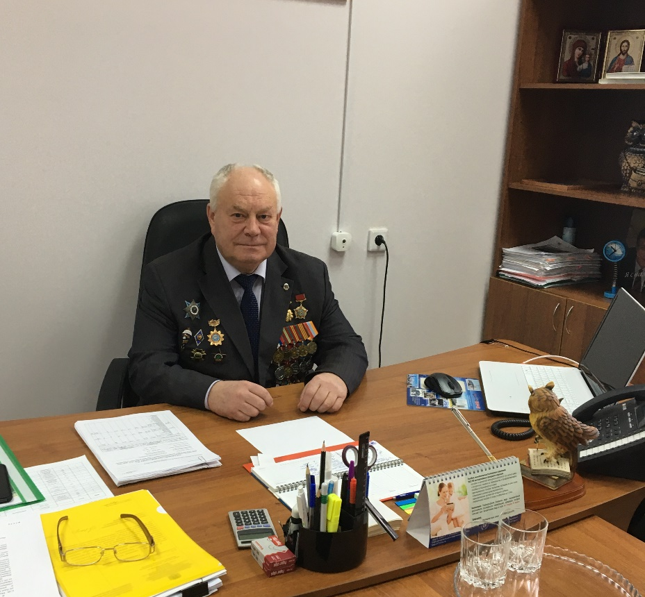
Пузраков
Юрий алексеевич
Министерство семейной, демографической политики и социального благополучия Ульяновской области
ДИРЕКТОР
Областного государственного бюджетного учреждения социального обслуживания «Пансионат для граждан пожилого возраста
«Серебряный рассвет» в р.п.Языково»

Slide 2
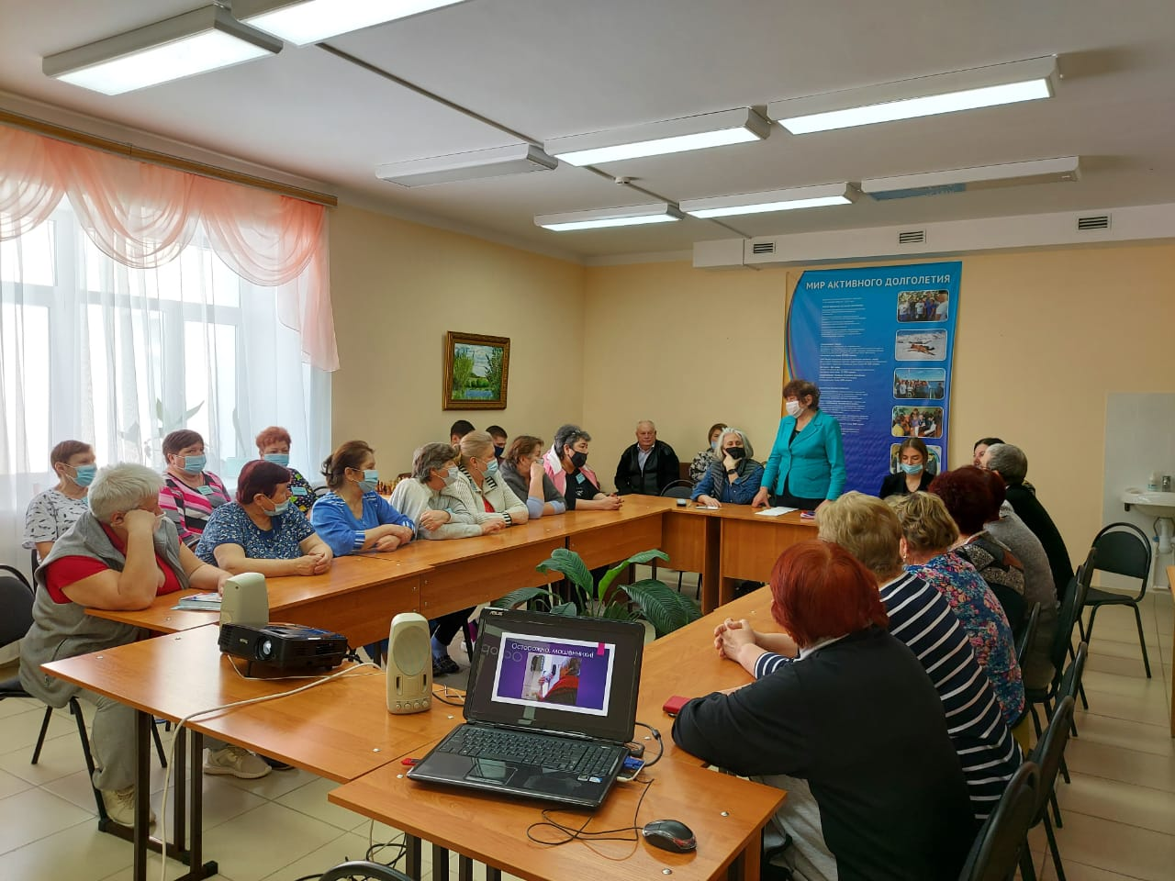

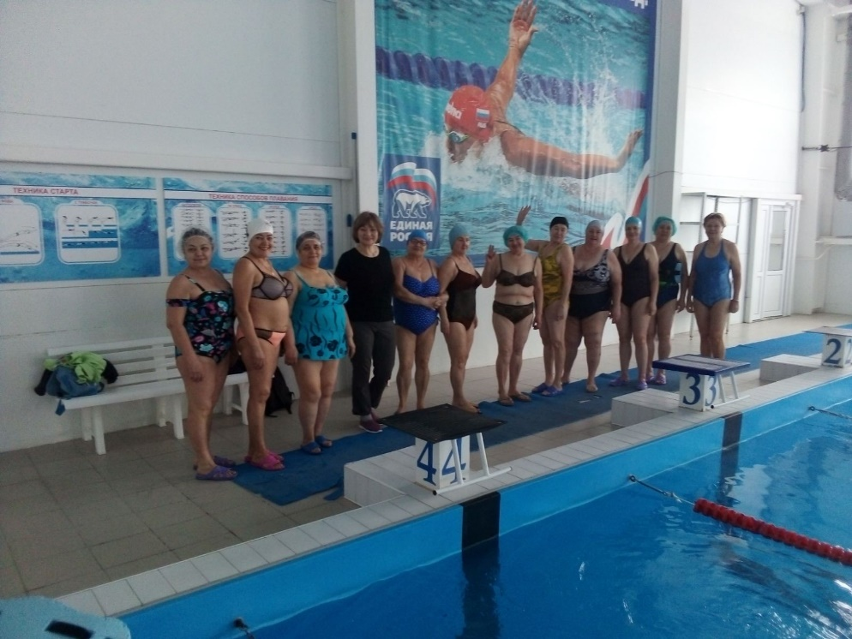

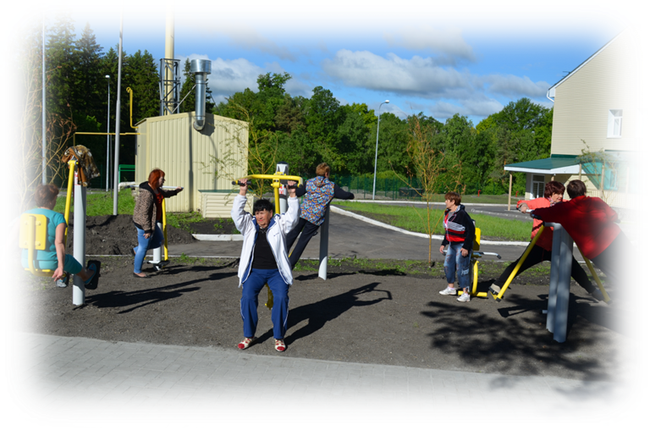
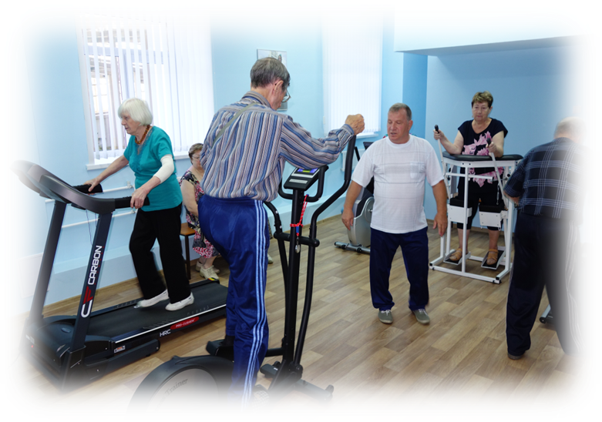

Slide 3
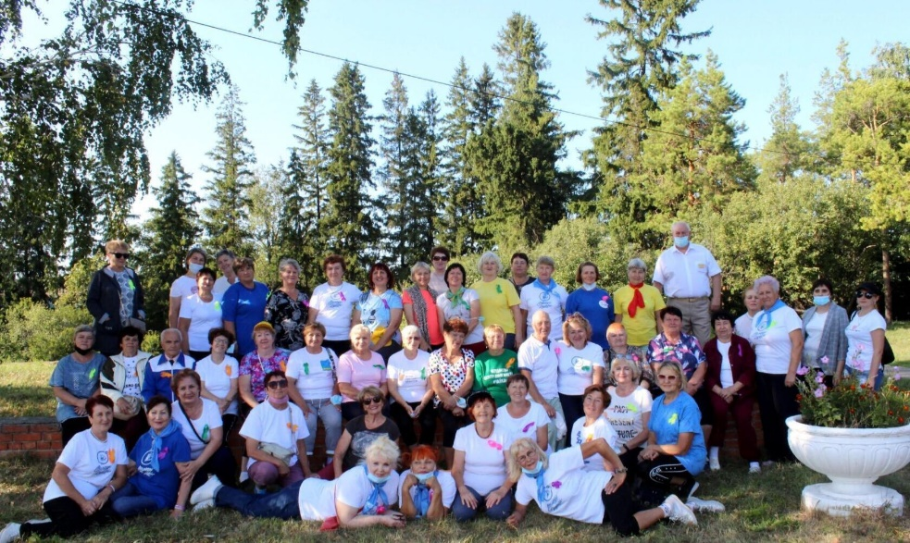

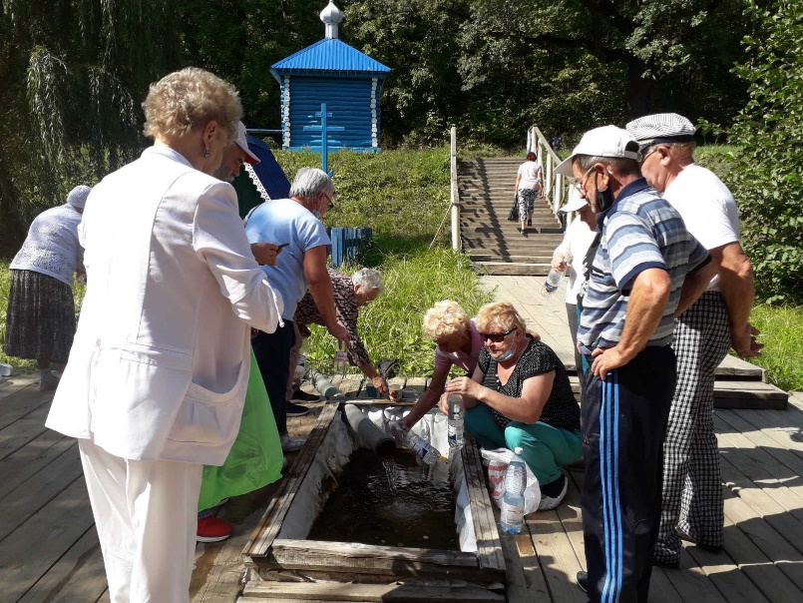
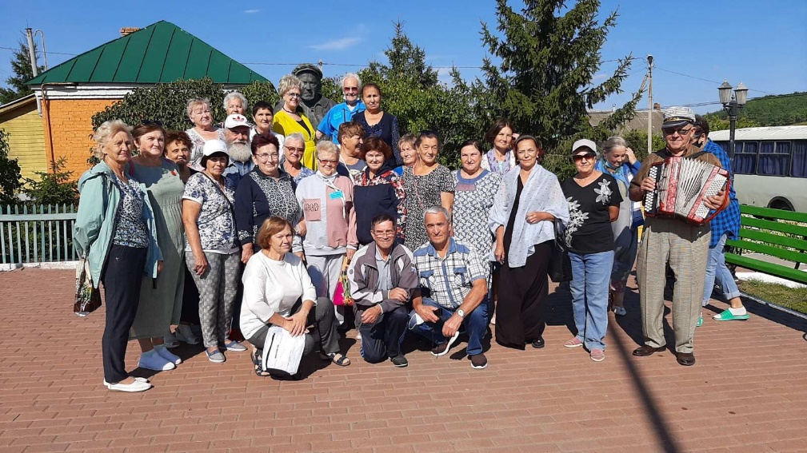

Slide 4
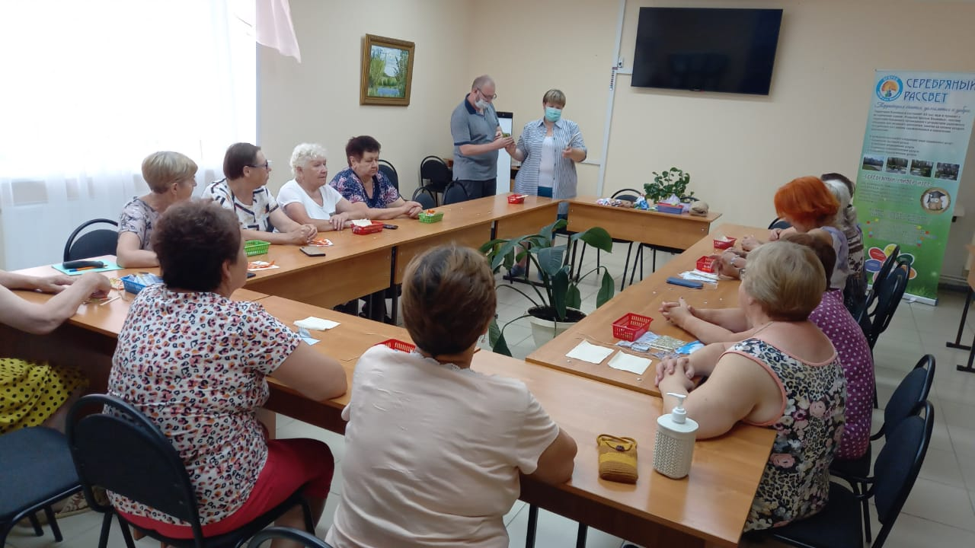
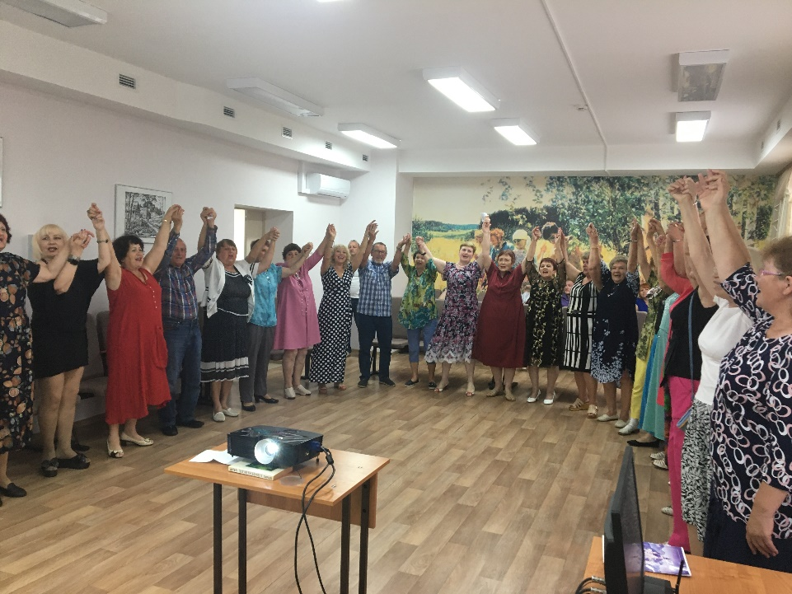
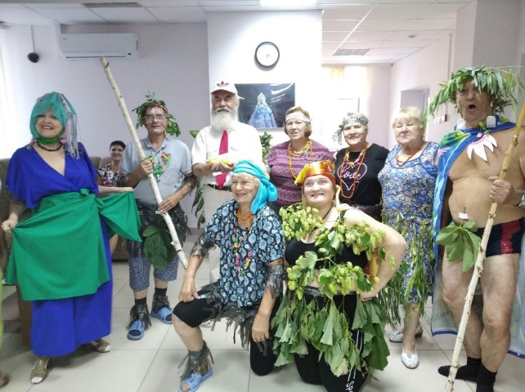
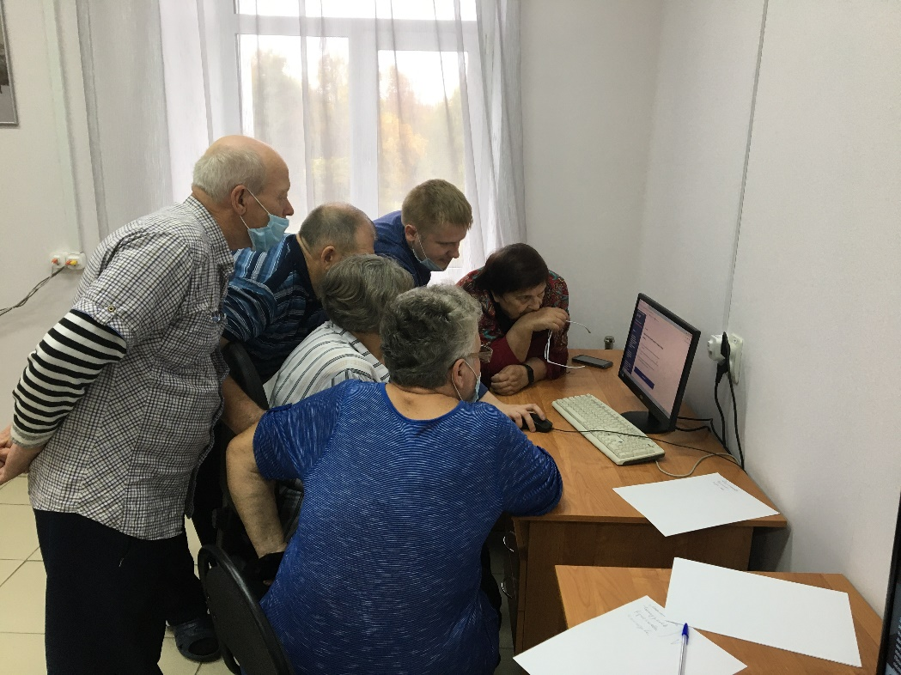
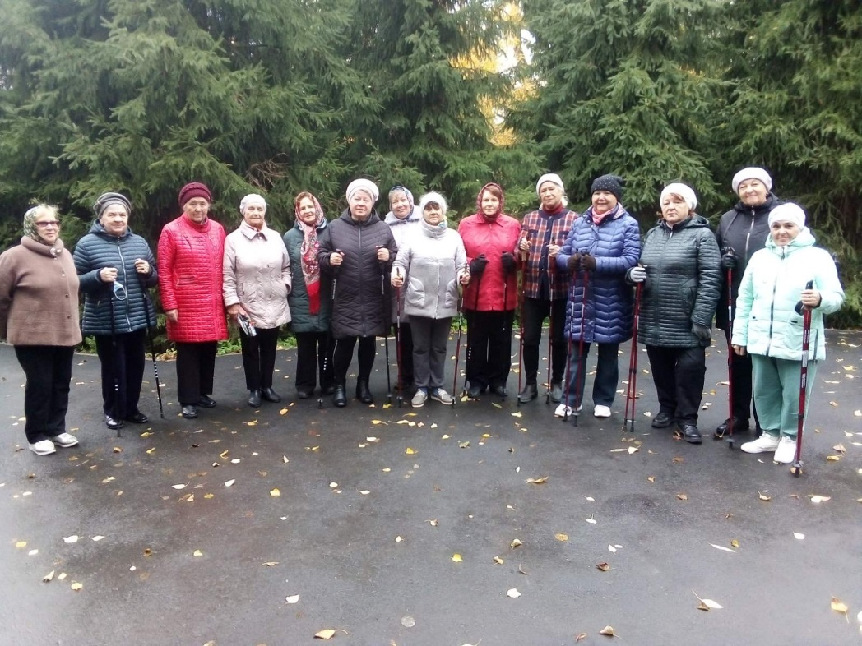

Slide 5

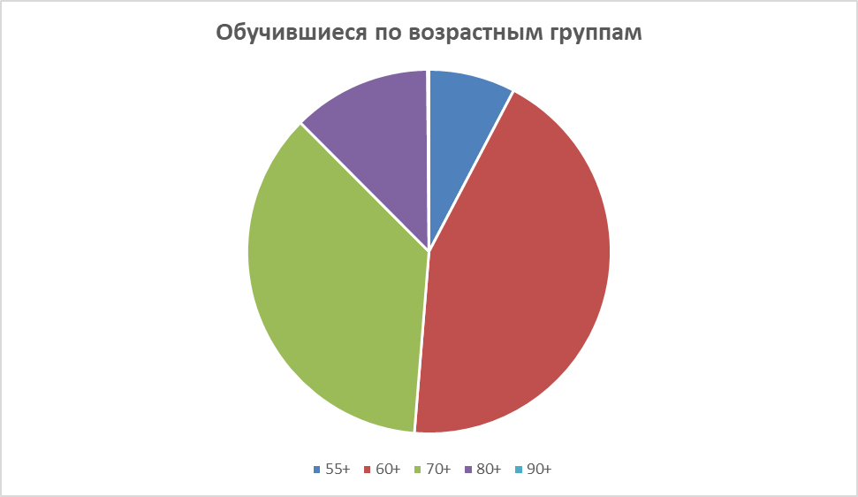

Slide 6
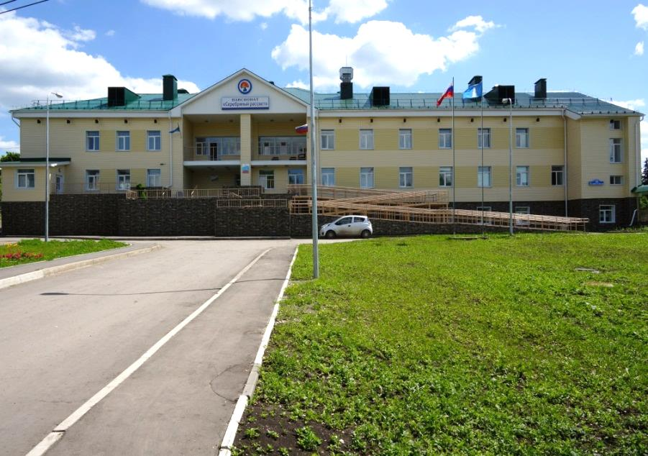
СЕРЕБРЯНЫЙ УНИВЕРСИТЕТ
для людей «серебряного» возраста
Цель проекта: организация обучающего процесса граждан старшего поколения, развитие личностных компетенций, навыков, популяризация и тиражирование опыта социальных инициатив
ОГБУСО «Пансионат для граждан пожилого возраста « в р.п.Языково
В муниципальных образованиях
в рамках проекта «Ульяновская область – территория долголетия»
Круглогодичный лагерь
(образовательные смены по 10 дней)
размещение
формат
формирование групп
Охват 1634 человек
Проведено 73 обучающих смен

Slide 7
Задачи проекта:
- организация обучающих смен для граждан старшего поколения Ульяновской области
- разработка обучающего методического пособия
- открытие ДоброЦентра
- организация обучающих лекций и практик
- популяризация и тиражирование опыта "серебряных" волонтеров Ульяновской области
- анализ эффективности реализации проекта

Slide 8

Система обучения граждан старшего поколения
Серебряный
университет
Центры активного долголетия
Партнеры проекта
Клубы для граждан старшего поколения
Ульяновский государственный университет
АНО ЦРСП «Крылья», АНО «Счастливый регион»
МУЗЕИ УЛЬЯНОВСКОЙ ОБЛАСТИ
ОГАУ «Управление спортивными сооружениями» (ФОЦ «Триумф»)

Slide 9
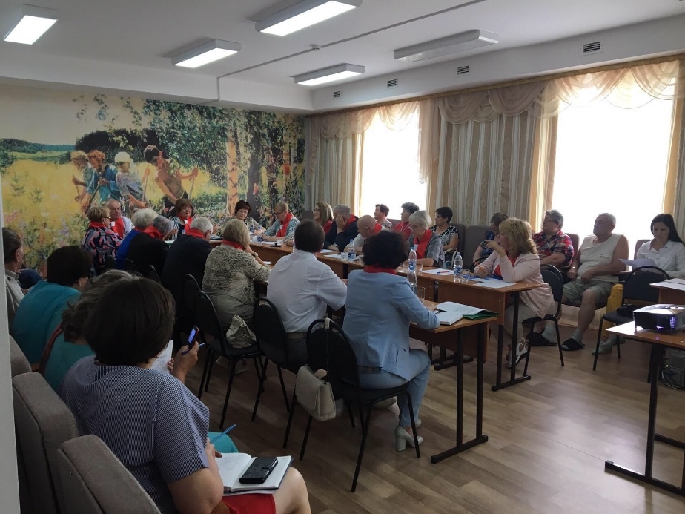

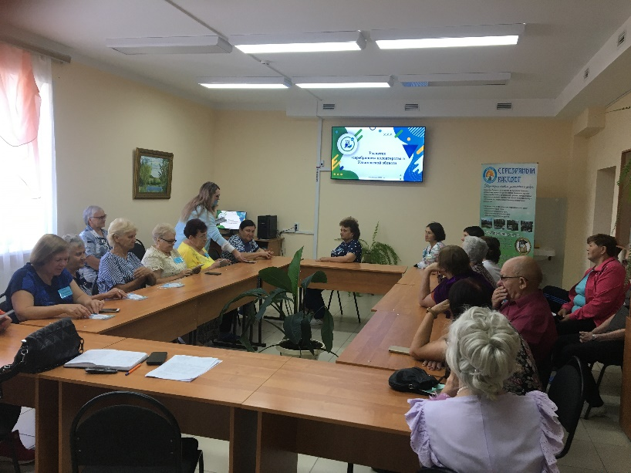


Slide 12
Программа обучения подготовлена в двух форматах
Онлайн:
3 обучающих курса в Онлайн университете социальных наук «Добро-университет».
Знакомство с практиками «серебряного» добровольчества субъектов РФ.
Знакомство с региональными практиками «серебряного» волонтерства муниципальных образований Ульяновской области.
Очно:
Социальное проектирование
Блогинг
Командообразование
Содержание смены:
оздоровление
обучение
культурно-досуговые мероприятия
мотивация

Slide 13
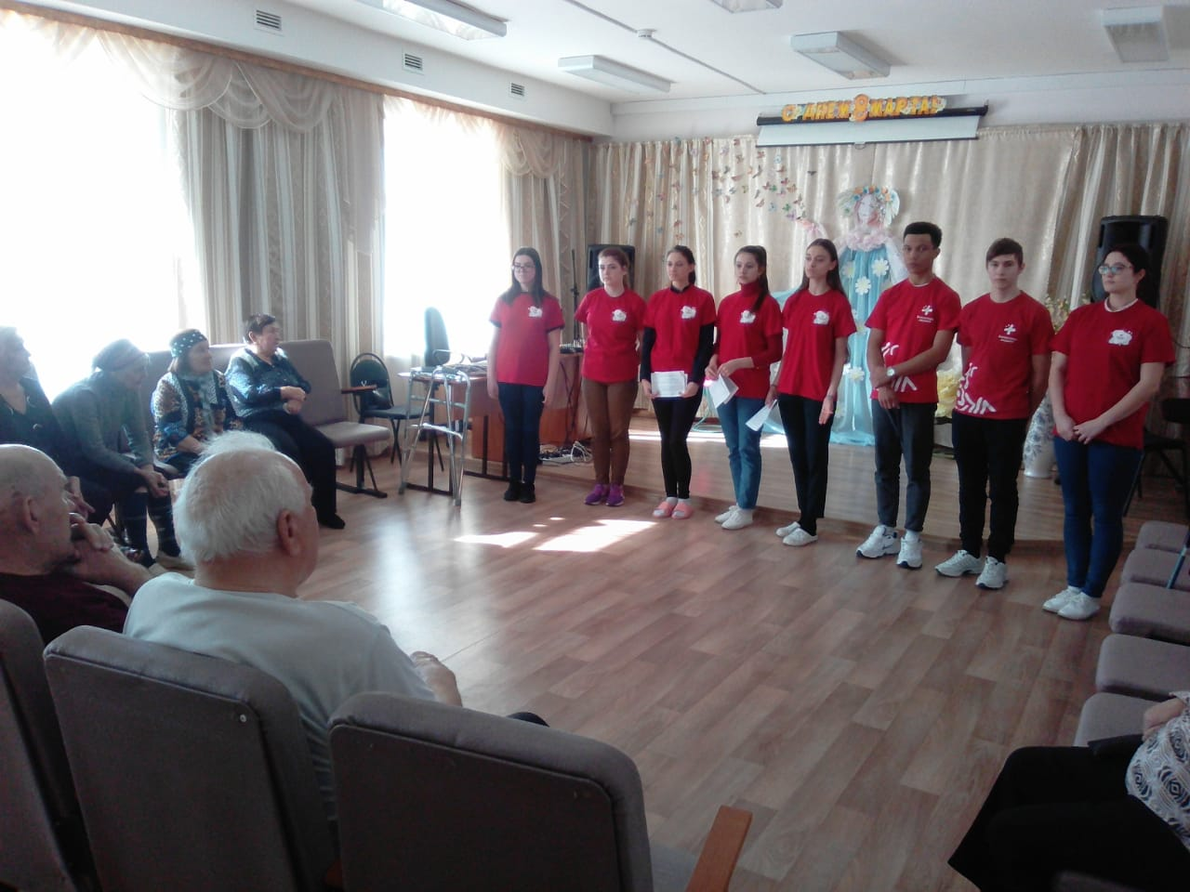
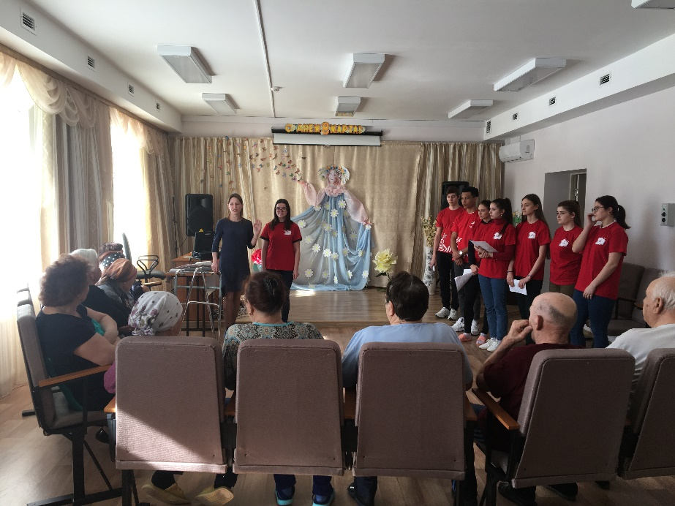
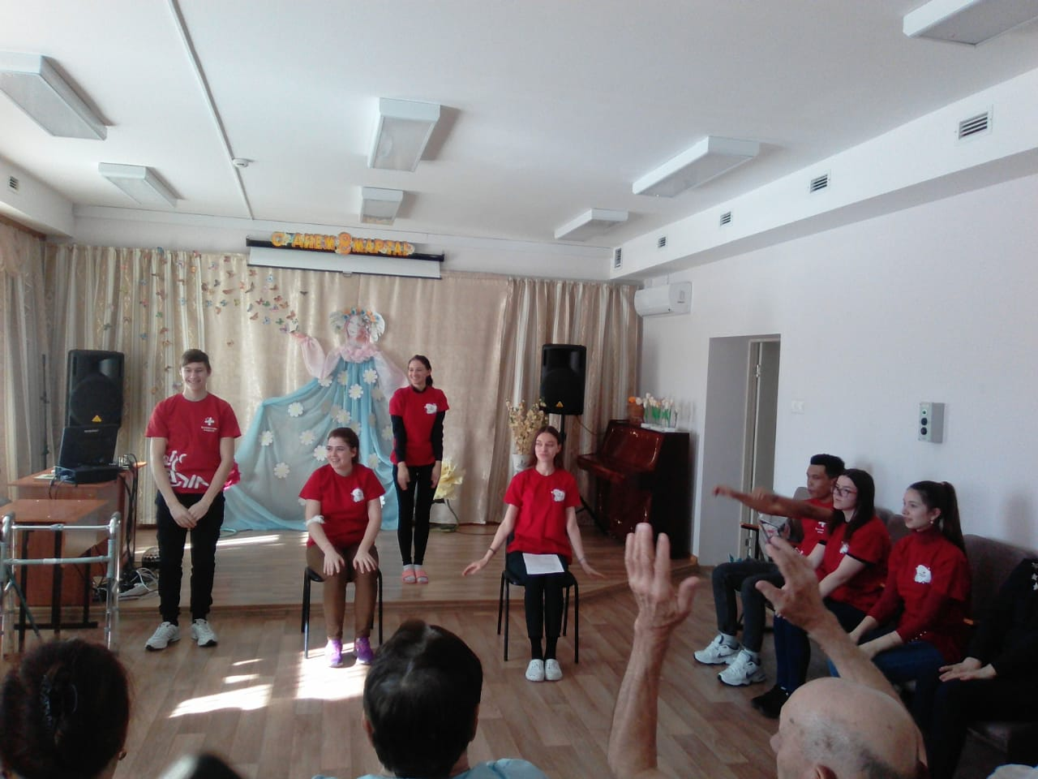
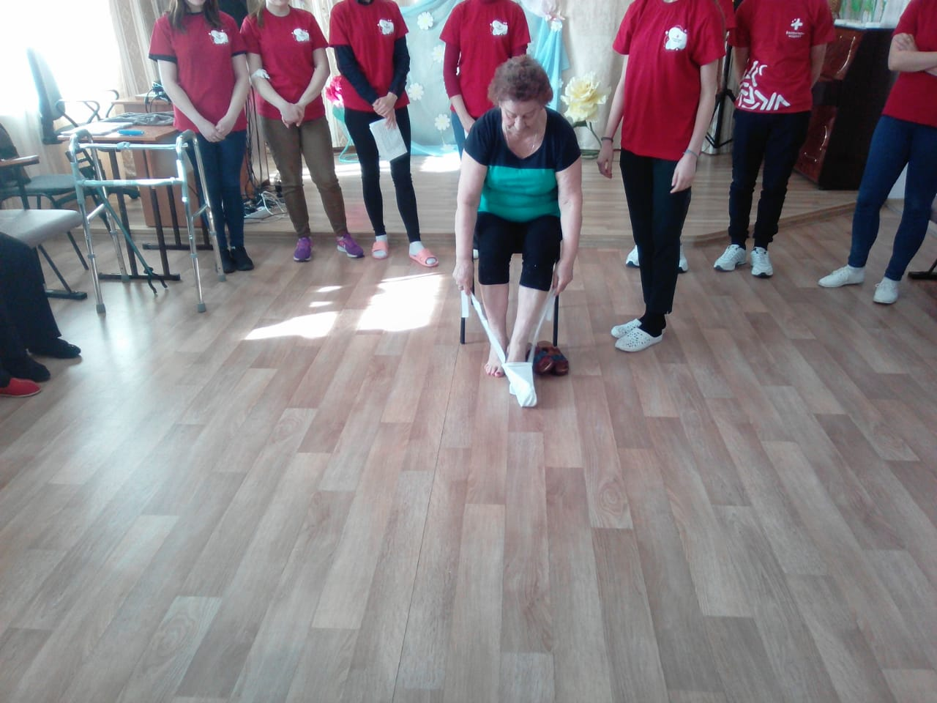

Волонтёры-медики

Slide 14
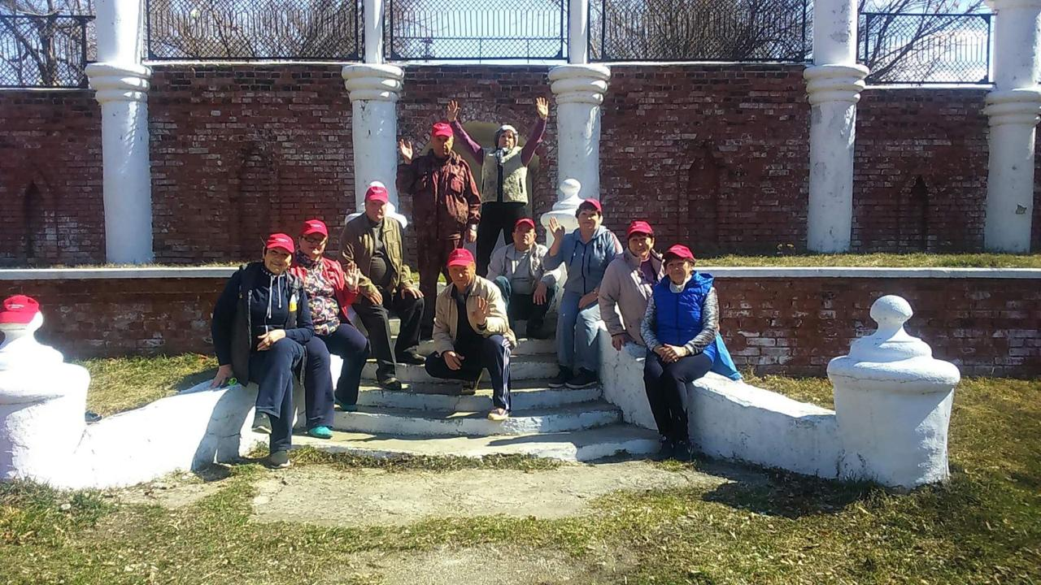
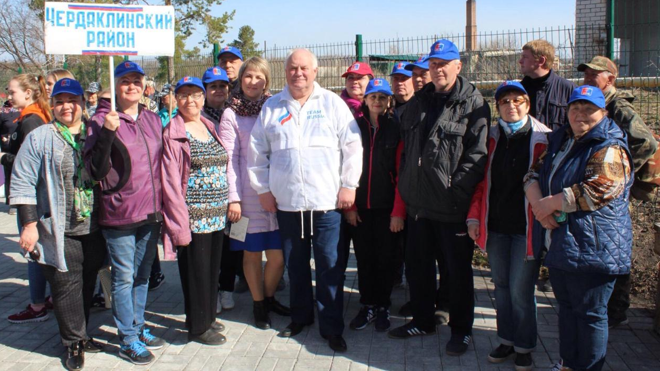
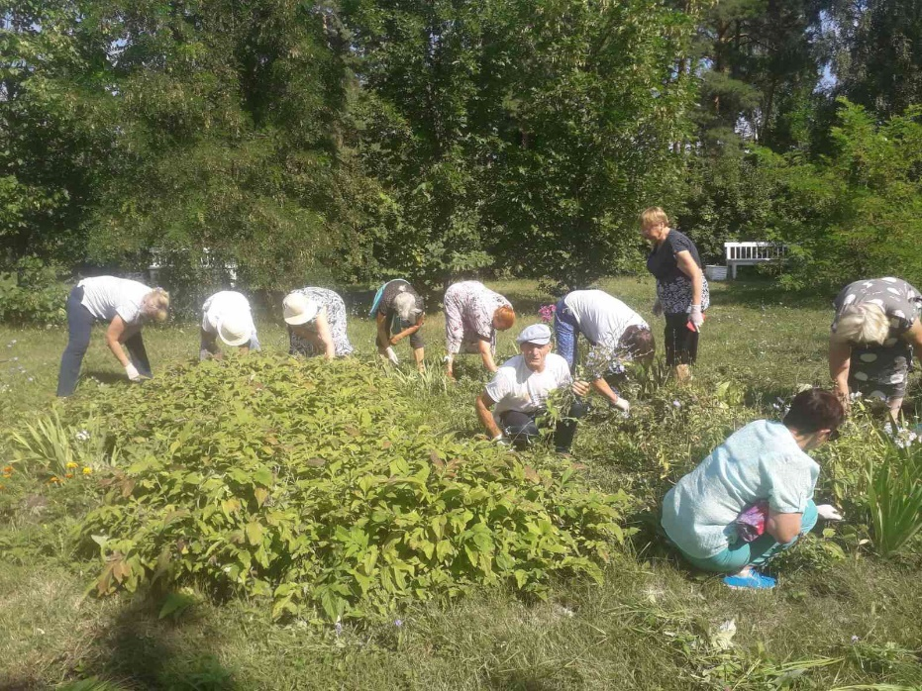

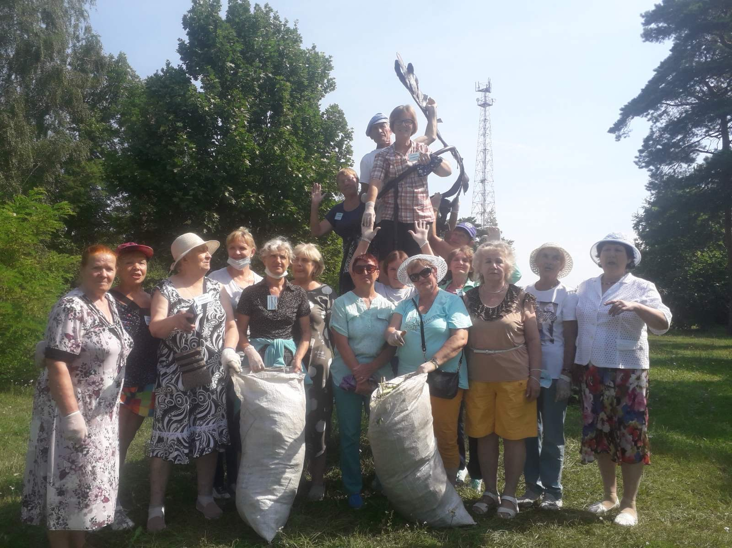
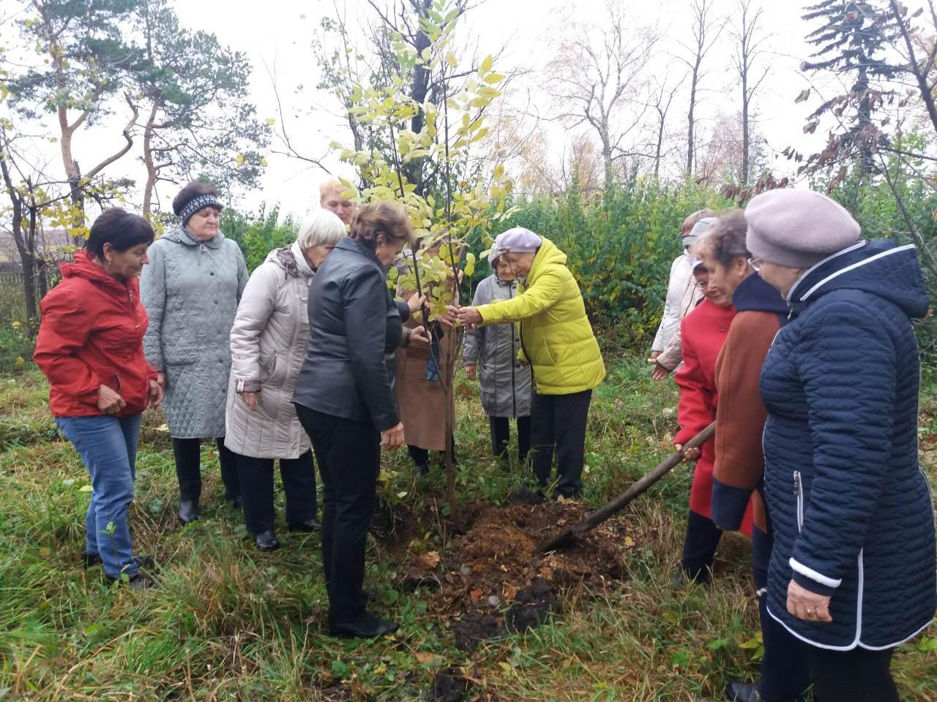

Slide 15

